Slide 1
Overview Kalman Filtering
Extraction de (d,v)
Position
Vitesse
Update de (d,v)
via la simu radar
radar
Kalman
Filter
New (d,v, theta, phi)
FX
Extraction de (theta, phi)
caméra
Frames
Update de (theta, phi)
via la simu radar

Slide 2
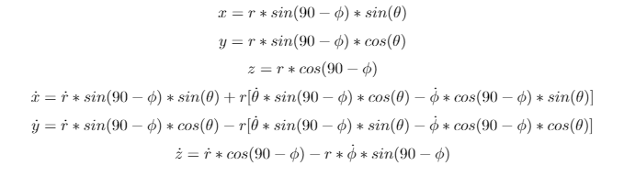
Overview Kalman Filtering
Après filtrage:
Moins de bruit
Meilleure estimation de la position/vitesse de la cible
Note: vérifier si c’est sin(90-phi) ou sin(phi) dans notre cas !

Slide 3

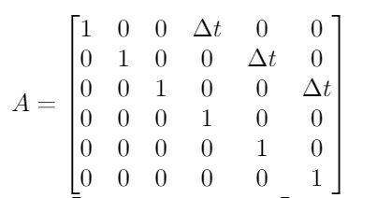


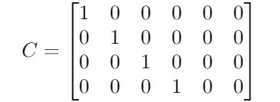


Overview Kalman Filtering
Etape de prédiction
Etape d’association: i pistes et j détections
Matrice d’association :
où
Distance probabiliste

Slide 4



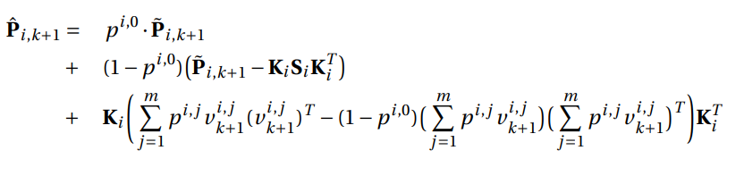
3) Etape d’actualisation(update)
4) Etape de filtrage des pistes
La probabilité pondérée de chaque détection j, associée à la piste i
Gain de Kalman
Actualisation du vecteur d’état
Actualisation du matrice de covariance
Les pistes sont triés

Slide 5


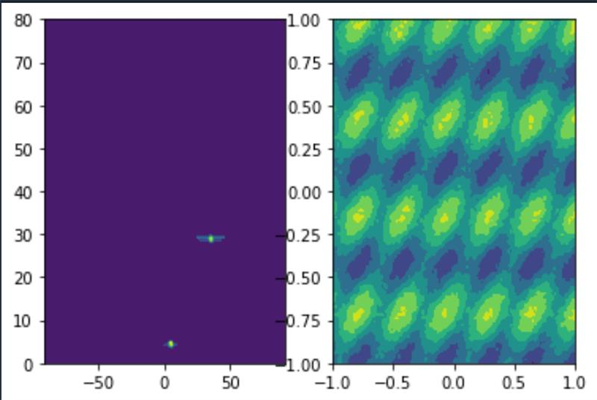
Extraction de (d,v)
Exemple de simulation radar:
Update de (d,v):
Point max du spectre micro-Doppler

Slide 6
Extraction de (theta, phi)
xc,yc: coordonnées du centre de la bounding box
W,H: largeur/hauteur de la bounding box
Classe de l’instance
frame
YOLO
Camera calibration:
Point 2D (xc,yc) de l’image
Coord. Homogènes
Point 3D (X,Y,Z) correspondant
Coord. Sphériques
Theta, phi

Slide 7
Extraction de (theta, phi)
Update (theta,phi):
Sélection d’un maximum local comme nouveau (theta, phi)

Slide 8
Discussion et questions:
Simu radar: orientation des ellipses ( moyen physique de déterminer leur orientation
Hardware: le système d’Alexis fonctionne ( se trouve actuellement au Luxembourg)
Real-time application?

